Slide 1

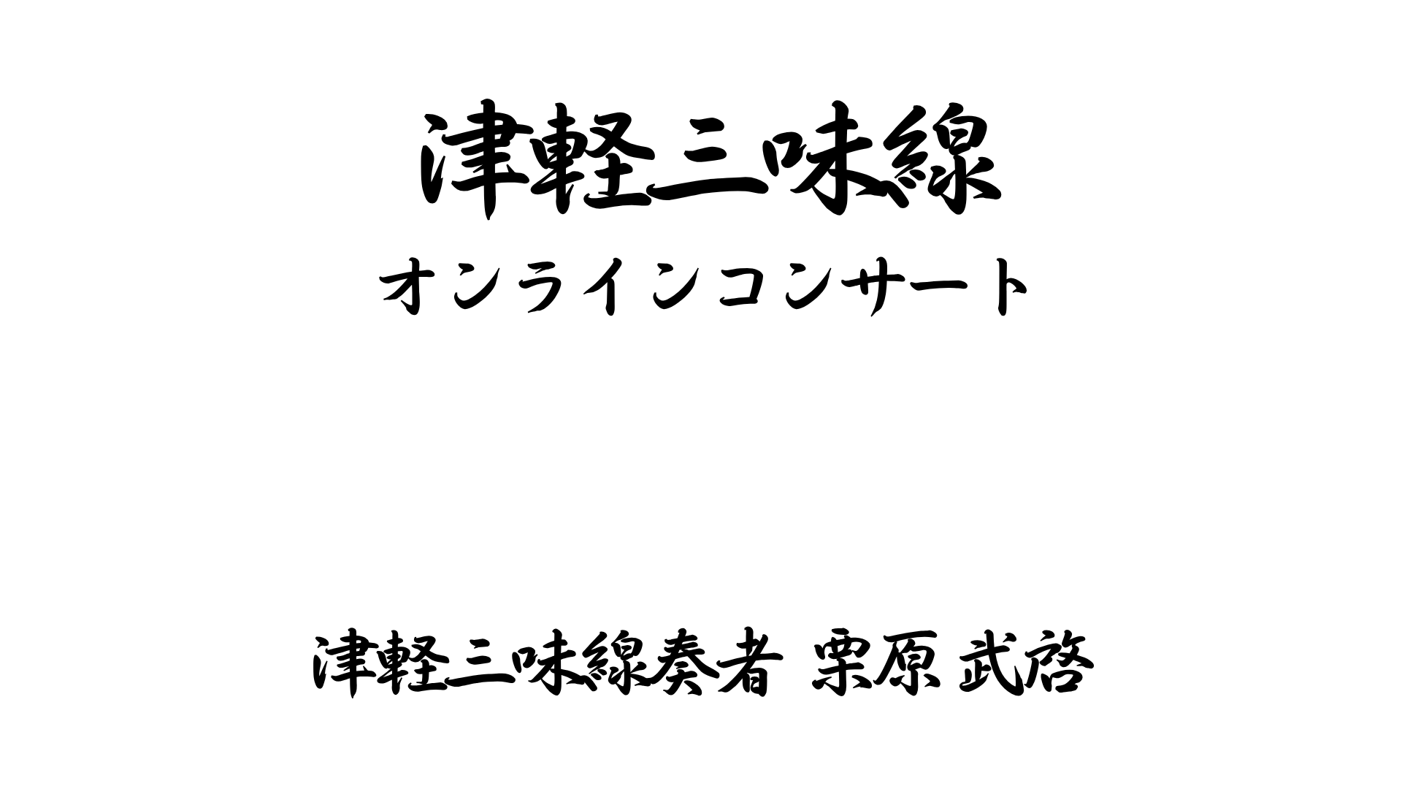

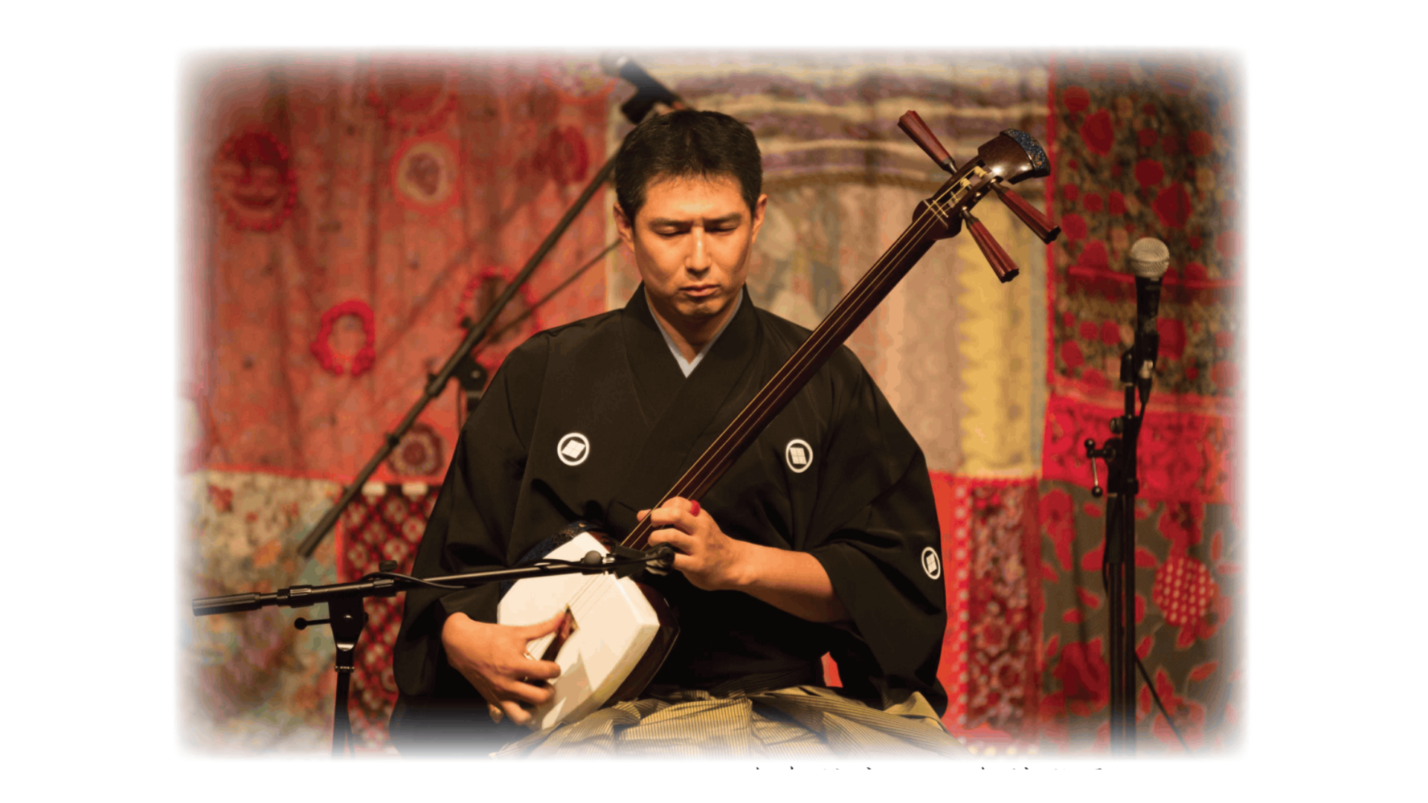

く り は ら た け ひ ろ
「プロフィール」
父親の影響で幼少より音楽に触れながら成長する傍ら、5 歳の頃より津軽民謡の歌を小山流の民謡歌手に手ほどきを受ける。
６歳の頃より津軽三味線を習い始め、修行を積む。のちに木乃下真市氏に師事し多くを学ぶ。
現在はソロ活動を始め、ライブ演奏、結婚式、レコーディング、テレビ出演、学校公演、後生への教授活動、各種イベントなどで活動中。
現在は慶應大学津軽三味線サークル弦音巴（おとは）の講師として指導も行い全国大会などでも優勝するなど後進の指導にも力を入れている。
現在までの経過
〇2008 年3 月、スペインのサラマンカ大学での日西交流イベントにてフラメンコと津軽三味線のコラボレーション企画に呼ばれ演奏。津軽三味線ソロコンサートも開催，好評を博す。
○2010 年 アコーディオン奏者、後藤ミホコのＣＤアルバム「アコーディオニスト」に津軽三味線でゲスト参加 ８月に発売開始
○2018 年 10 月ロシアのサンクトペテルブルクにて行われているTerem crossover international
music competition（世界音楽コンクール）に参加。オーディエンス賞１位受賞。総合4 位受賞。
○2019 年 全日本津軽三味線競技会名古屋大会にて一般男性の部で優勝。
開催日時
5月17日 (日) 14時～

Slide 2
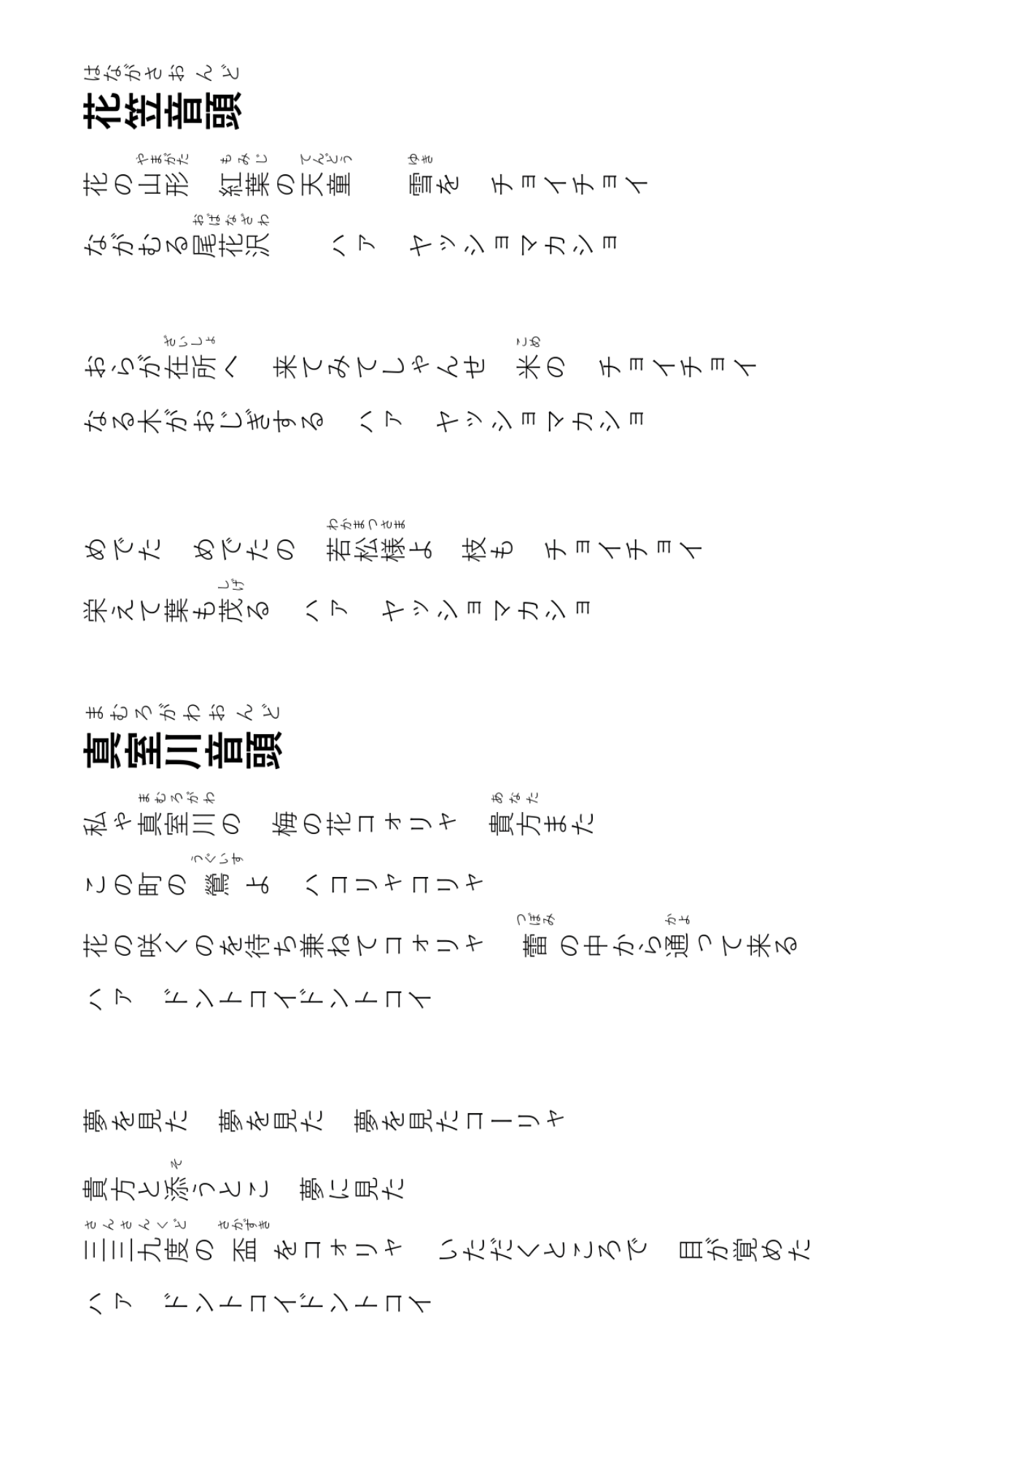
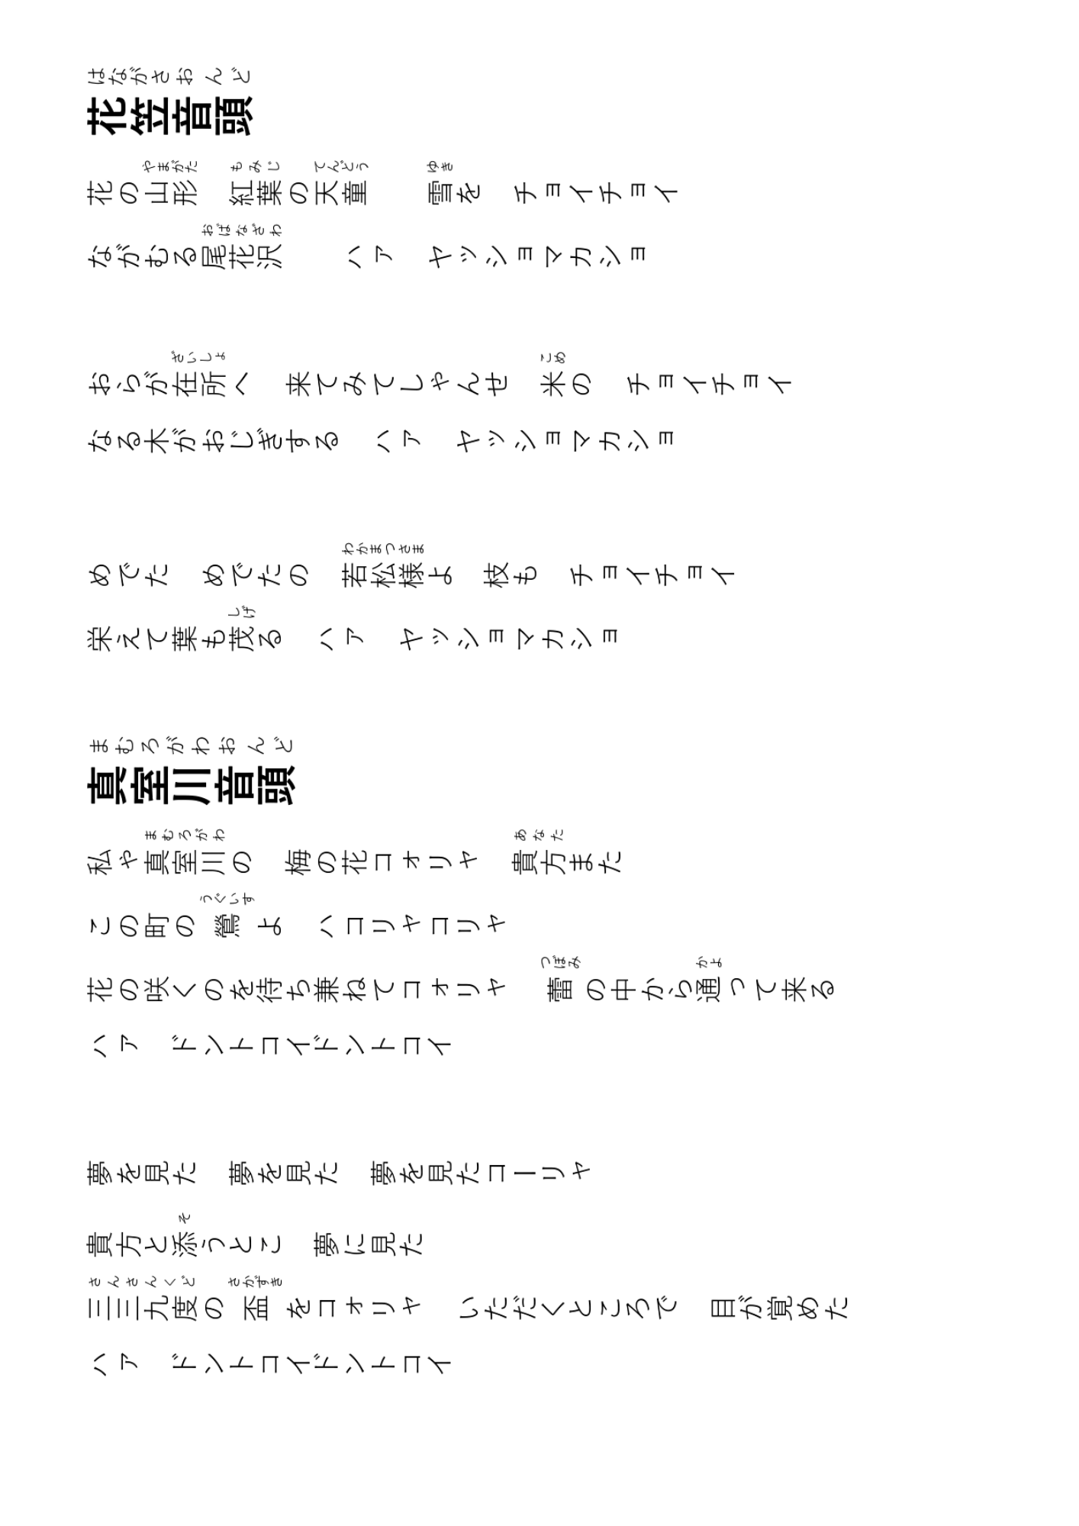

Slide 3
